Slide 1
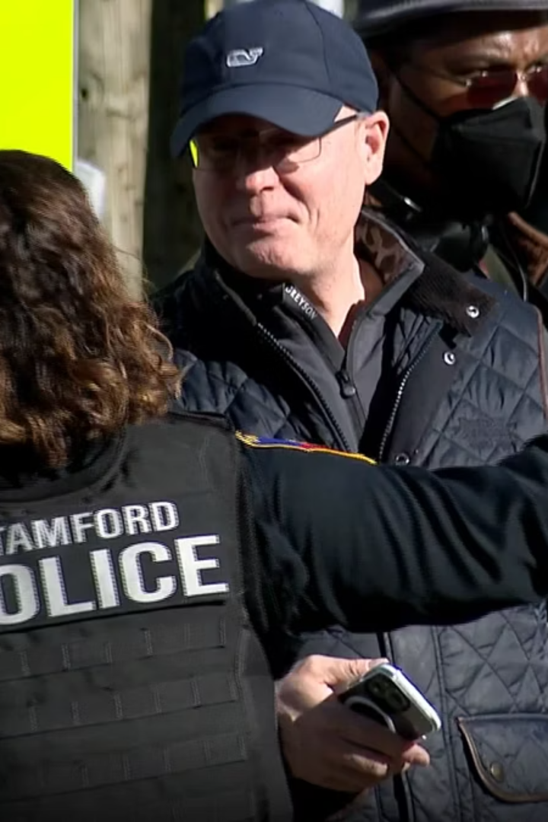
Что такое Доксинг и Сваттинг?
Доксинг: сбор и публикация личных данных
Сваттинг: ложный вызов полиции
Цели: запугивание, преследование, вред
Реальные опасности для жертв

Slide 2
Доксинг: Как это Работает
Сбор данных
Методы
Публикация
Соцсети, базы данных, сайты
Социальная инженерия, взломы
Форумы, соцсети, даркнет

Slide 3
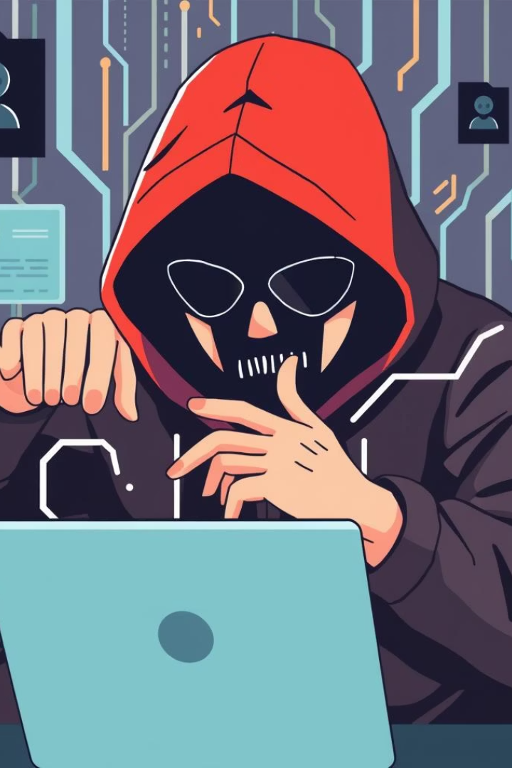
Примеры Доксинга
Личные данные
Финансовые сведения
Адрес, телефон, переписка
Банковские счета, карты
Интимные материалы
Фото и видео личного характера

Slide 4
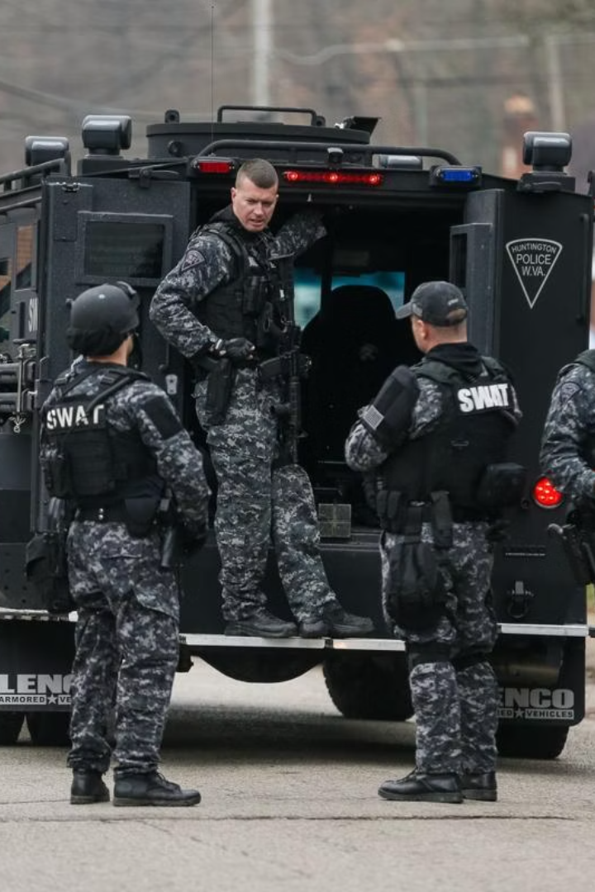
Сваттинг: Как это Работает
Ложный вызов
Адрес жертвы
Цель
Подставляют место происшествия
Вызвать опасный полицейский рейд
Сообщение о тяжком преступлении

Slide 5
Примеры Сваттинга
Сообщения
Дезинформация
Ложные обвинения
Захват заложников, стрельба, бомба
Вооруженный преступник дома
Терроризм и другие преступления

Slide 6
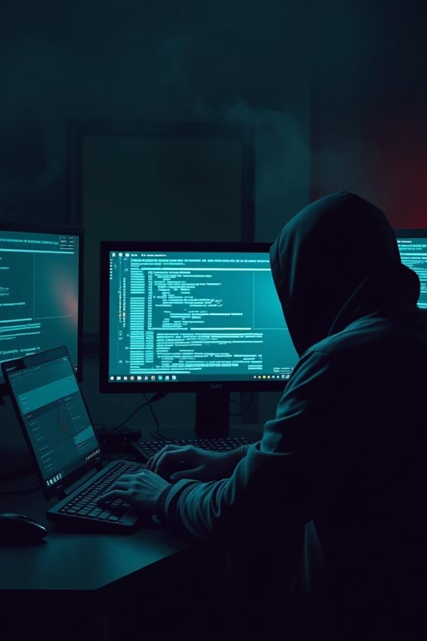
Мотивация Злоумышленников
Месть
Из-за конфликтов онлайн
Идеология
Политическая и религиозная ненависть
Запугивание
Преследование для цензуры
Троллинг
Действия ради забавы

Slide 7
Последствия для Жертв
Психологическое
Физическое
Социальное
Финансовое
Страх, тревога, депрессия
Опасность насилия и травм
Потеря работы и отношений
Издержки на судебные и медрасходы

Slide 8
Юридические Последствия для Злоумышленников
1
Уголовное право
2
Гражданская ответственность
Штрафы, тюрьма за доксинг и сваттинг
Компенсация ущерба жертвам
3
Преследования
Законы о клевете и вторжении

Slide 9
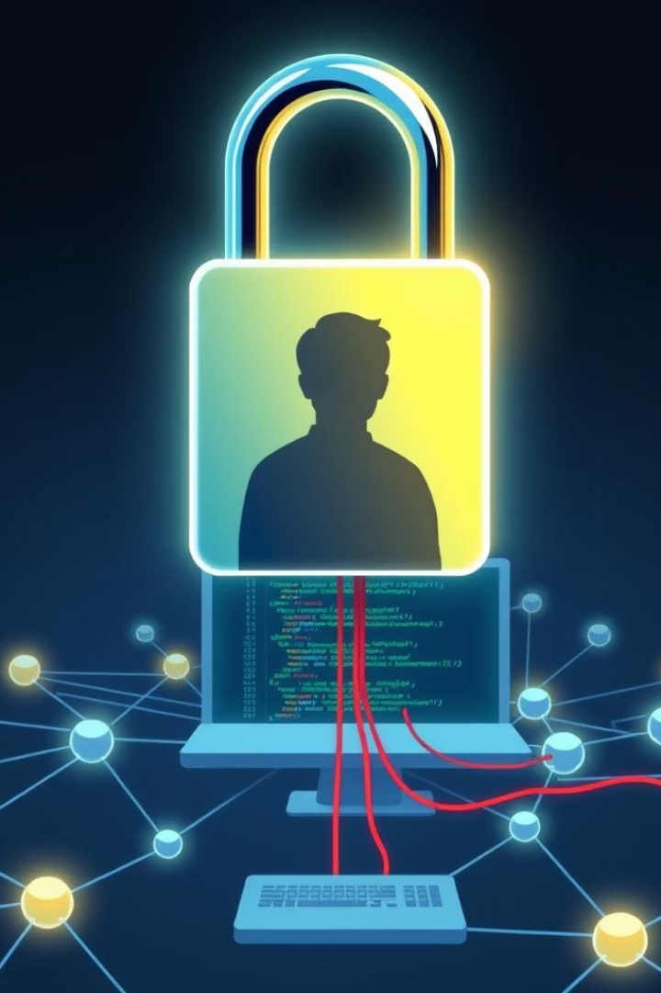
Как Защитить Себя: Общие Рекомендации
Ограничьте данные
Минимум личной информации в сети
Безопасность
Надежные пароли и двухфакторная аутентификация
Приватность
Настройте параметры соцсетей
Будьте осторожны
Контроль публикуемого контента

Slide 10
Как Защитить Себя: Конкретные Шаги
VPN
WHOIS privacy
Скрывайте IP-адрес
Защита данных домена
Удаление данных
Бдительность
Из баз данных поиска людей
Осторожность с фишингом и социнженерией
Обращение
Связь с полицией и юристами при угрозах

